Slide 1

연구실 주간 보고
2020년 11월 6일
주제
서지원

Slide 2
# 목차
INDEX
LAST WEEK PLAN
1
지난 주 계획
PROGRESS
& RESULT
2
진행 사항
& 결과
PLOBLEMS
3
애로사항
NEXT WEEK PLAN
4
다음 주 계획
LAST WEEK PRESENTATION
5
지난 주 발표 자료

Slide 3
# 지난 주 계획
LAST WEEK
PLAN
소스코드 분석

Slide 4
# 진행사항 & 결과
PROGRESS
& RESULT
소스코드 분석
그래프 스터디 - Chart Series 추가 - timer 사용하여 실시간 Chart
Winform 스터디

Slide 5
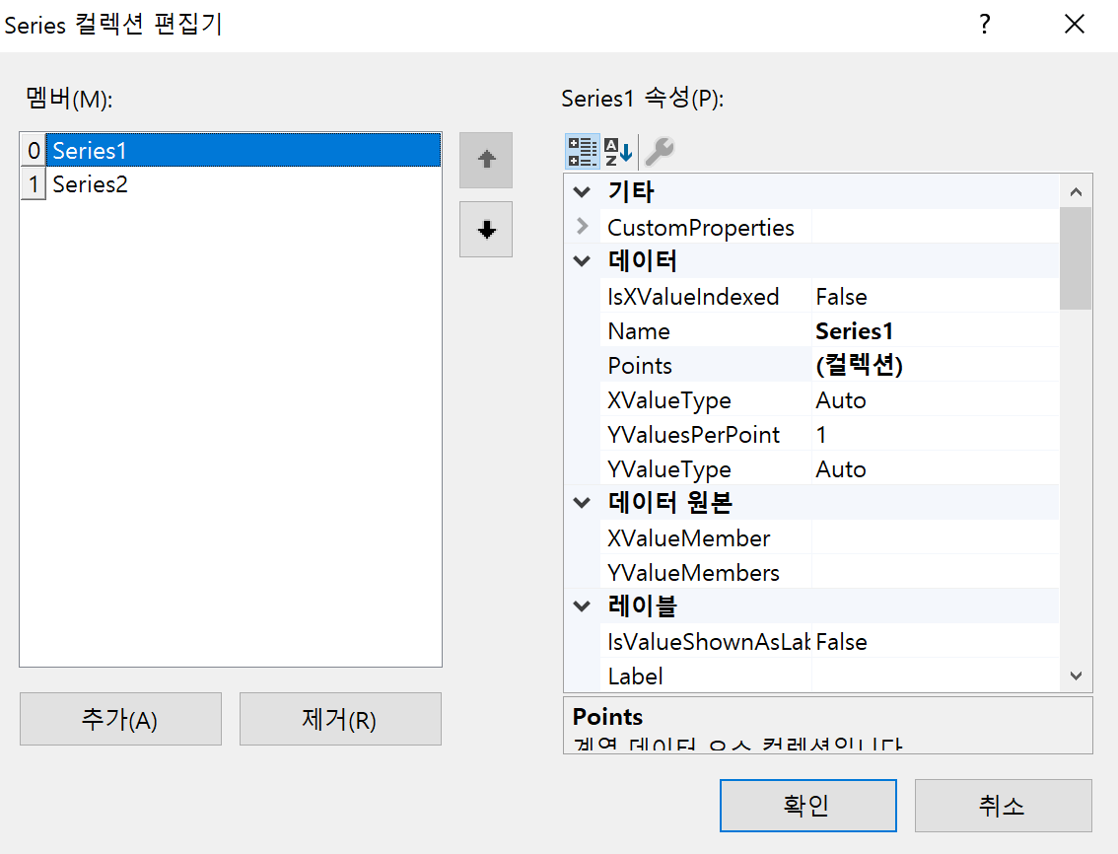
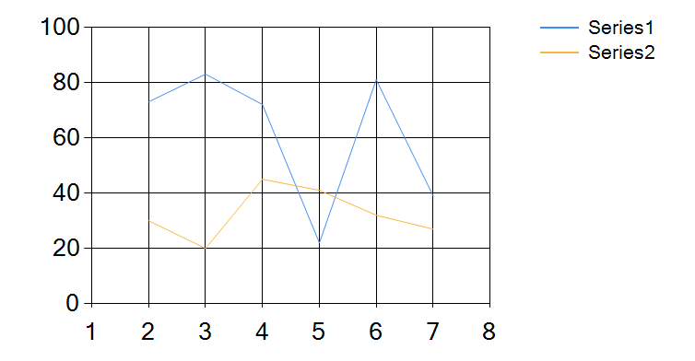
# 상세 내용
DETAIL
Aguni 수확량 그래프 참고하여 한 Chart 안에 여러 그래프를 읽을 수 있도록 Series 추가 사용법 확인

Slide 6
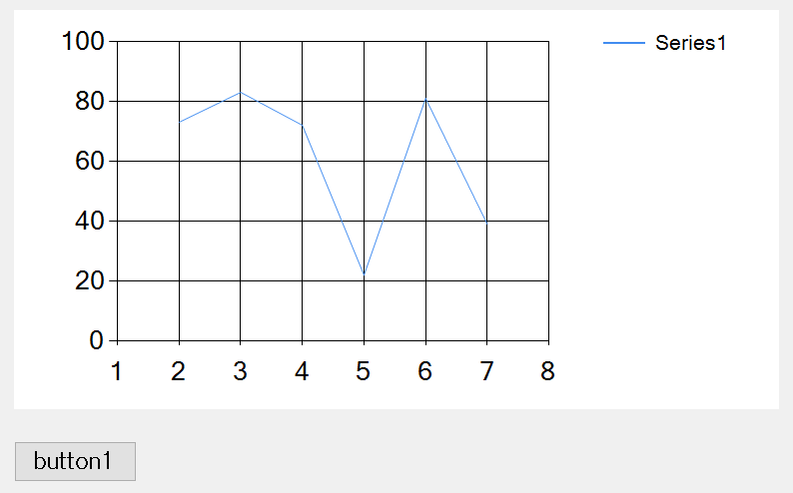

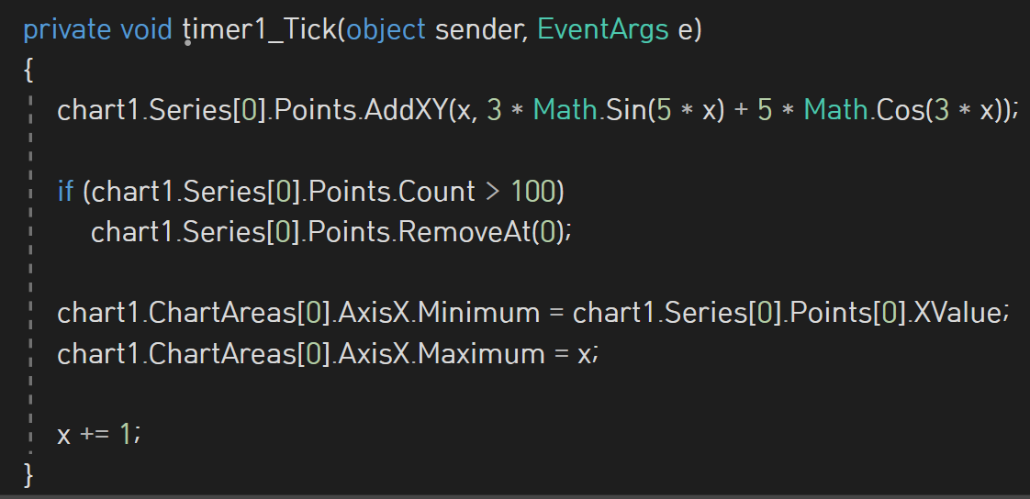
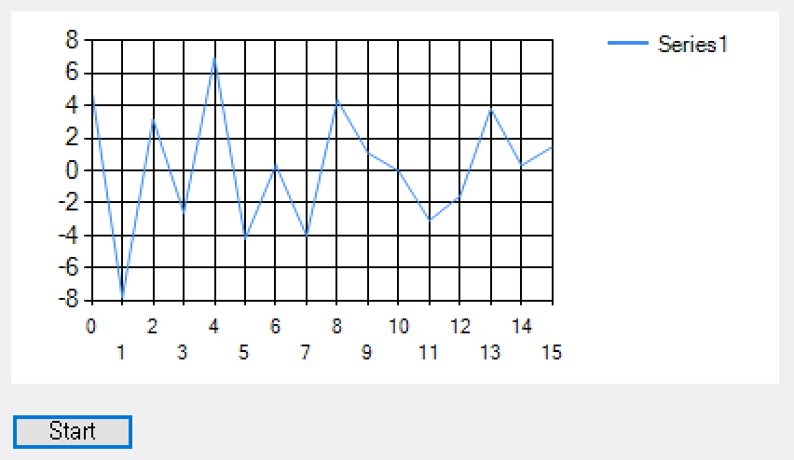
# 상세 내용
DETAIL
- timer 사용하여 그래프에 적용

Slide 7
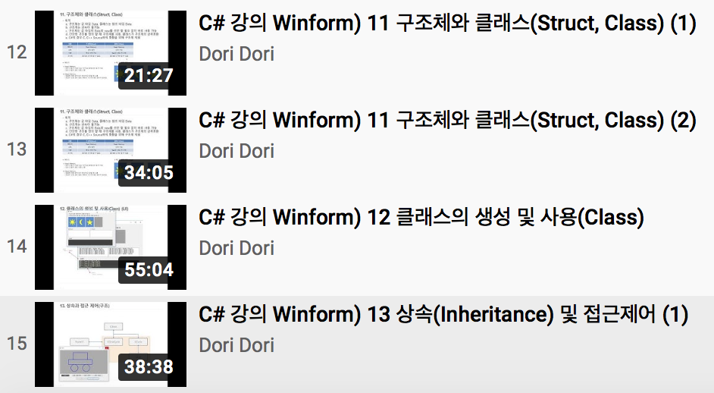
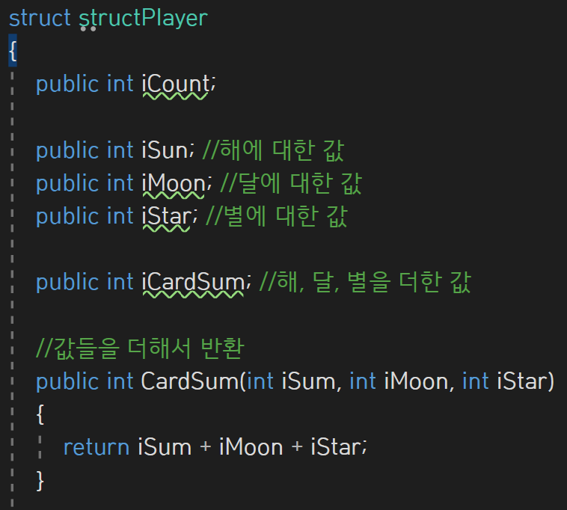
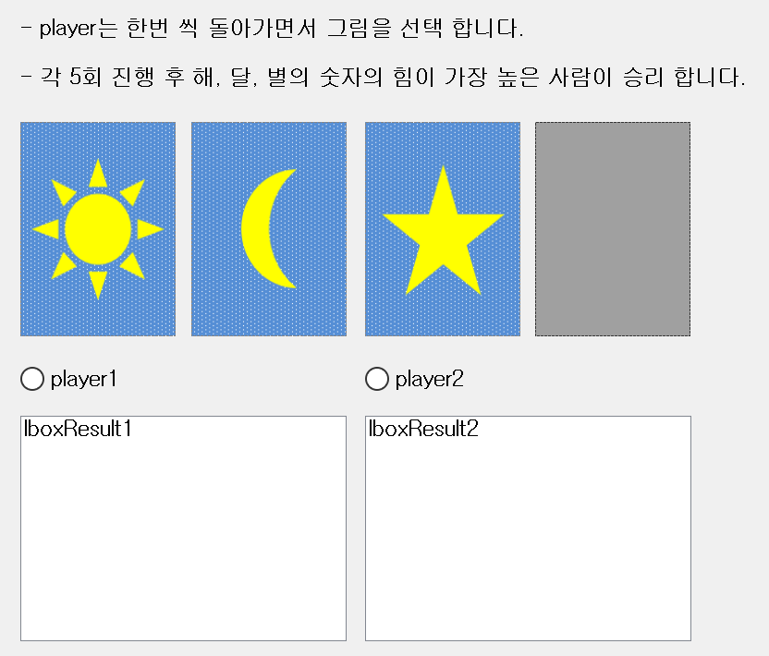
# 상세 내용
DETAIL
- C# winform 강의 보면서 간단한 게임 예제로 기본적인 함수 공부

Slide 8
# 다음 주 계획
NEXT WEEK
PLAN
레이아웃 설계

Slide 9
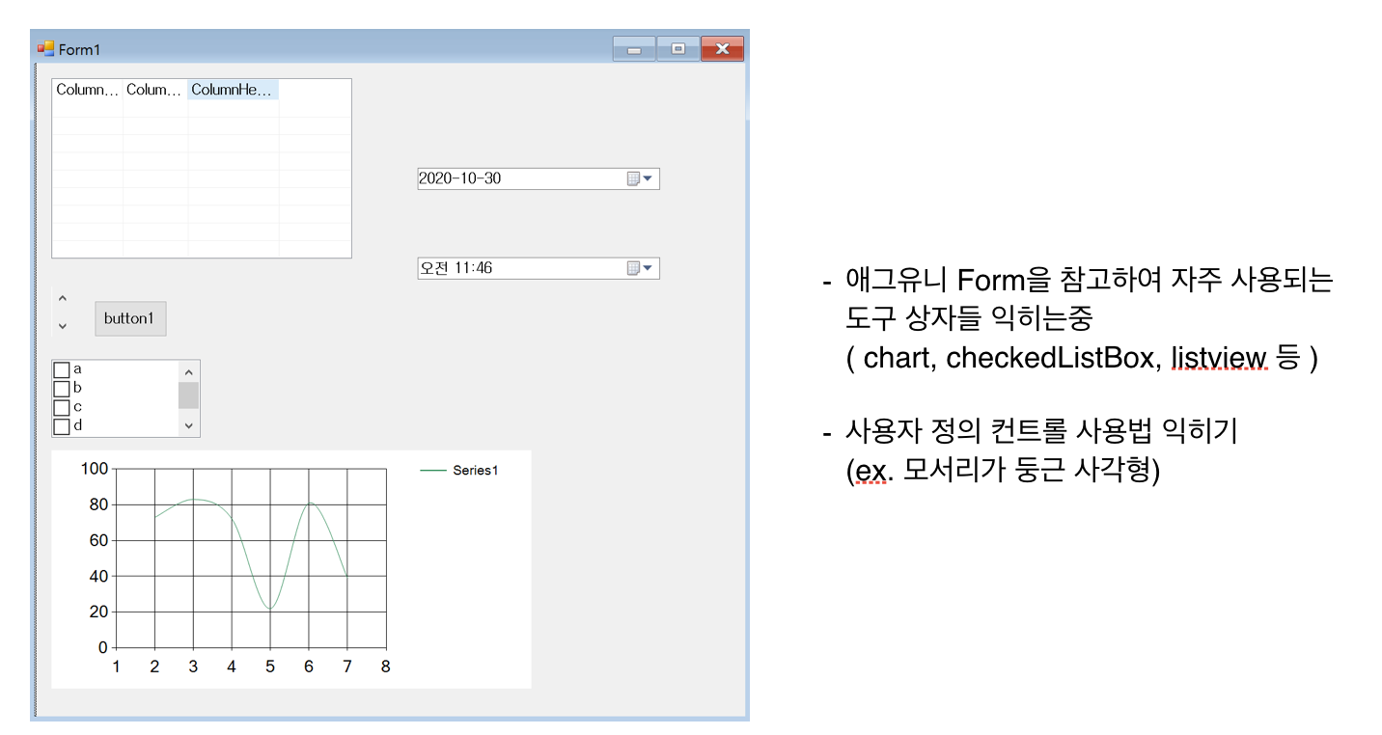
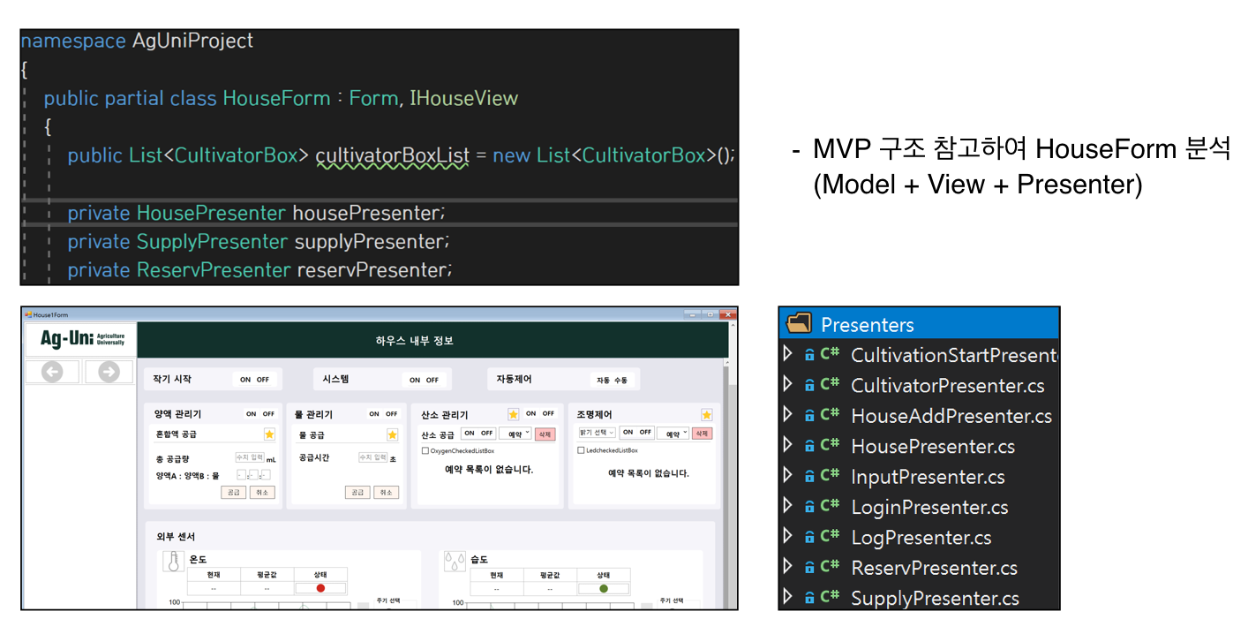
# 지난 주 발표 자료
LAST WEEK PRESENTAION
- 도구 상자 익히기
- 패턴 구조 참고하여 HouseForm 전체적 분석

Slide 10
THANK YOU

